Slide 1

PHẦN 8: CONTINUOUS TESTING DEVELOPMENT (TT)

Slide 2

ADVANCED CI
Advanced CI là phiên bản mở rộng và chuyên sâu hơn của CI cơ bản. Nó không chỉ dừng lại ở việc chạy test khi code được push, mà còn bao gồm nhiều kỹ thuật và công cụ giúp kiểm tra, đảm bảo chất lượng, và tự động hoá toàn bộ quy trình phát triển phần mềm.
tối ưu hóa hiệu suất và hiệu quả của pipeline CI/CD:
chia nhiều stages, parallel jobs, caching

Slide 3
FLASK ADMIN
Flask-Admin là một tiện ích mở rộng của Flask, cung cấp một giao diện quản trị (admin interface) mạnh mẽ và dễ sử dụng để quản lý dữ liệu trong ứng dụng Flask. Nó cho phép tạo, đọc, cập nhật, xóa (CRUD) các bản ghi trong cơ sở dữ liệu một cách nhanh chóng mà không cần viết nhiều mã giao diện.
- Lợi ích:
+ Phát hiện lỗi sớm
+ Dễ dàng kiểm thử tự động
+ Tăng chất lượng sản phẩm

Slide 4
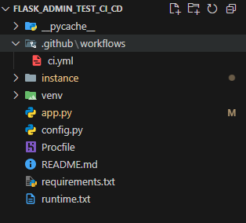
TRIỂN KHAI FLASK-ADMIN TRÊN RENDER VÀ TEST CI/CD
Bước 1: Tạo folder flask_admin_CI-CD
Tạo môi trường ảo và kích hoạt venv
python -m venv venv
venv\Scripts\activate
Đây là cấu trúc project
Cài thư viện để hỗi trợ chạy flask-admin
pip install flask flask-admin flask-sqlalchemy gunicorn
Tạo file requirements.txt bằng câu lệnh:
pip freeze > requirements.txt

Slide 5
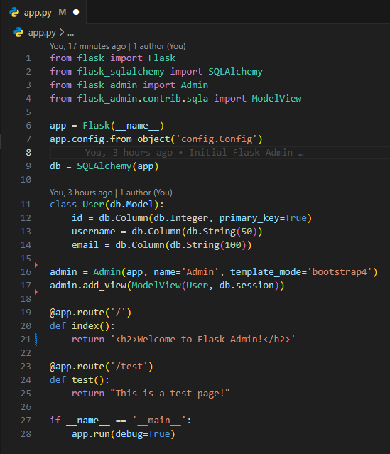
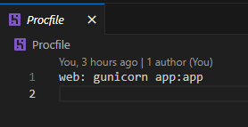
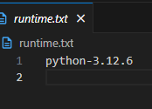
TRIỂN KHAI FLASK-ADMIN TRÊN RENDER VÀ TEST CI/CD
Bước 2: Tạo các file app.py,, Procfile, runtime.txt

Slide 6

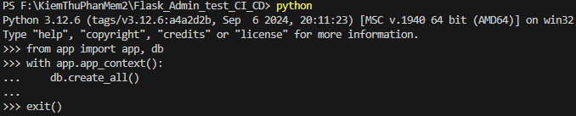
TRIỂN KHAI FLASK-ADMIN TRÊN RENDER VÀ TEST CI/CD
Bước 3: Khởi tạo Database
Chạy câu lệnh python
Sau khi chạy sẽ tạo ra 1 file database
Tiếp theo gõ:
from app import app, db
with app.app_context():
db.create_all()
exit()

Slide 7
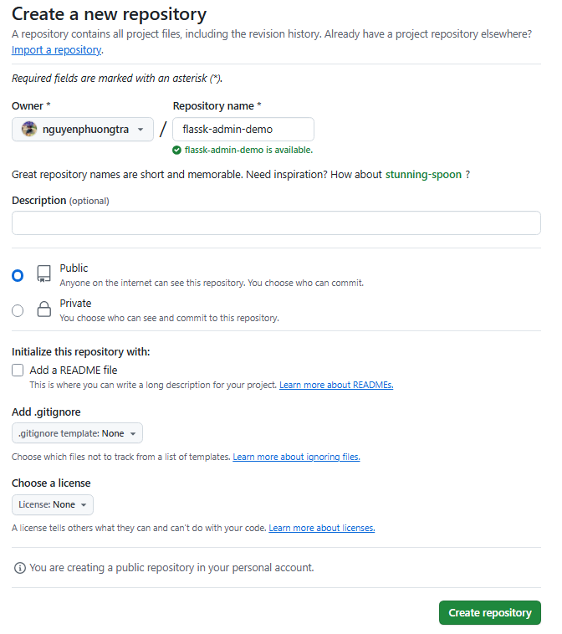
TRIỂN KHAI FLASK-ADMIN TRÊN RENDER VÀ TEST CI/CD
Bước 4: Tạo pository trên github
Bước 5: Khởi tạo Git và đẩy lên GitHub
git init
git add .
git commit -m "Initial Flask Admin"
git branch -M main
git remote add origin https://github.com/nguyenphuongtra/flask-admin-demo.git
git push -u origin main

Slide 8
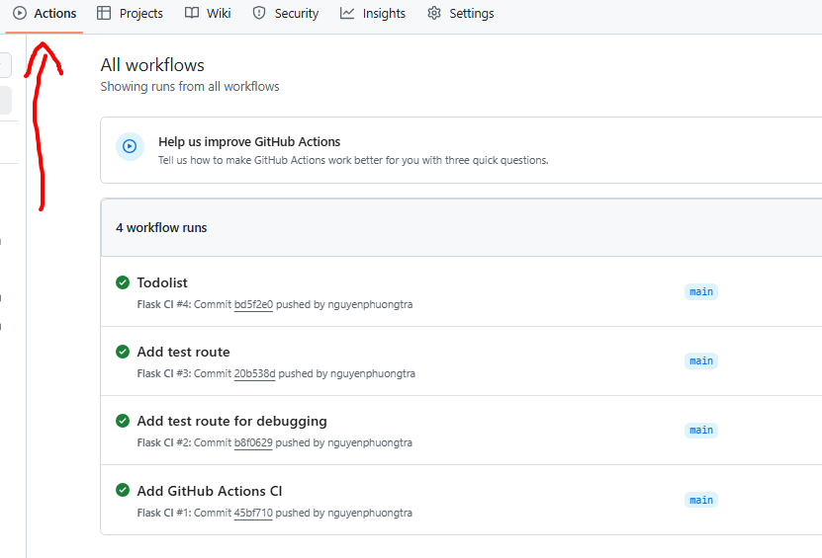
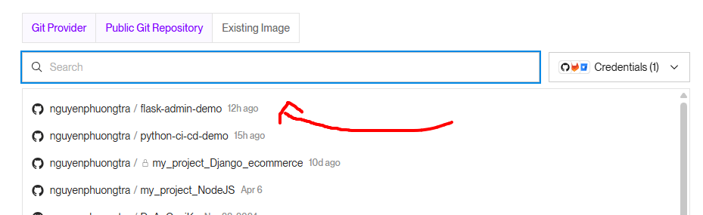
TRIỂN KHAI FLASK-ADMIN TRÊN RENDER VÀ TEST CI/CD
Bước 6: Vào tab Actions trên GitHub
Bước 7: Triển khai lên Render
Truy cập Render.com, chọn New > Web Service.
Kết nối repo flask-admin-demo.

Slide 9
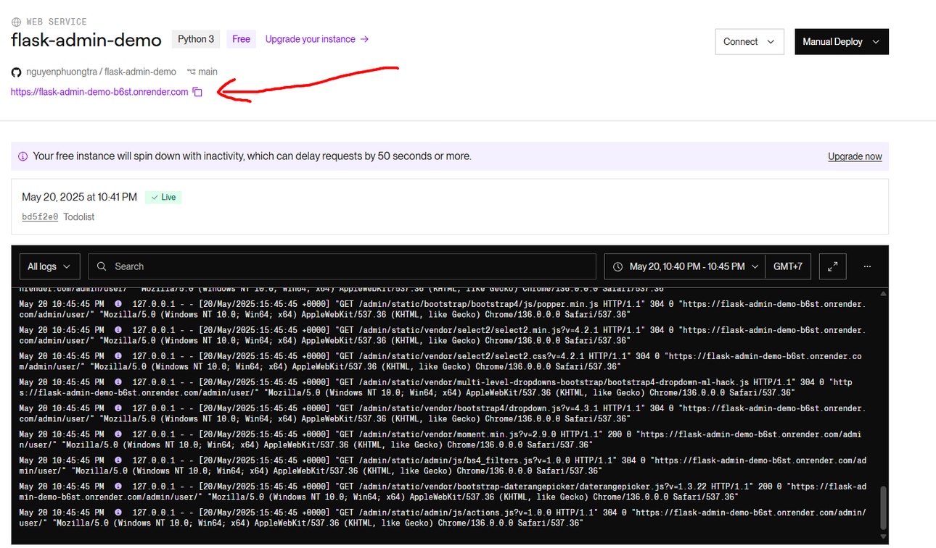
TRIỂN KHAI FLASK-ADMIN TRÊN RENDER VÀ TEST CI/CD
Bước 8: Cấu hình
Bước 9:Nhấn Create Web Service, chờ deploy
Name: flask-admin-demo
Branch: main
Runtime: Python 3
Build Command: pip install -r requirements.txt
Start Command: gunicorn app:app
Plan: Free
Sau khi build xong truy cập vào đường dẫn để xem kết quả:
https://flask-admin-demo-b6st.onrender.com

Slide 10
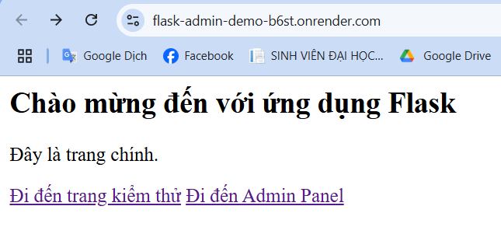
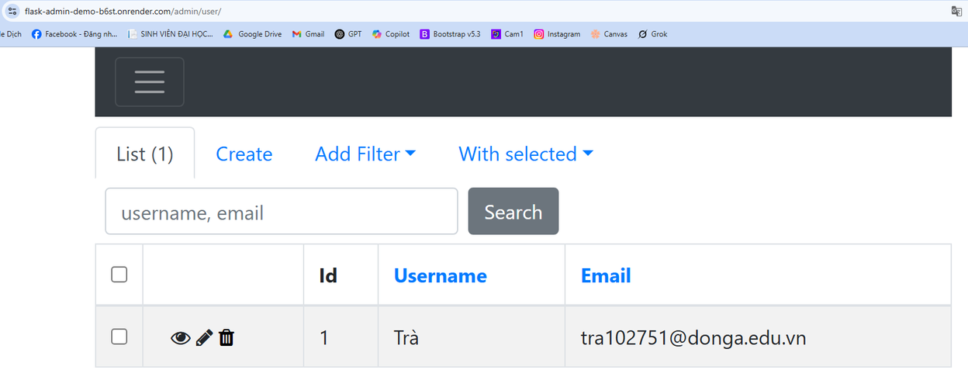
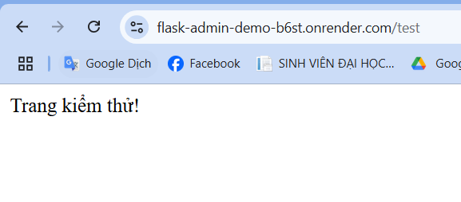
TRIỂN KHAI FLASK-ADMIN TRÊN RENDER VÀ TEST CI/CD
Kết quả:

Slide 11
THANK YOU

